Slide 1
WPF
Databinding
Les 3

Slide 2
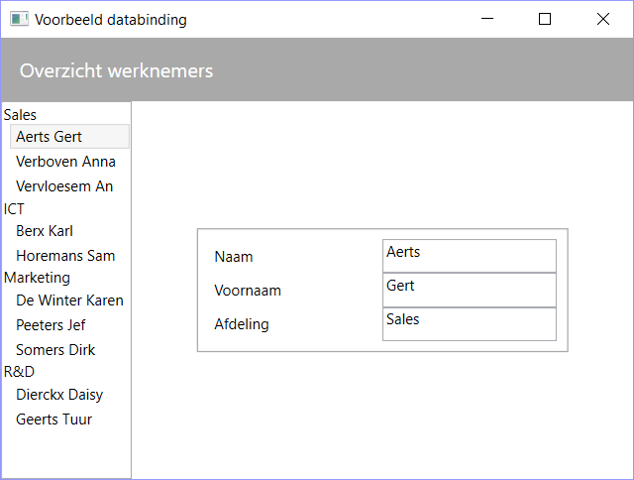
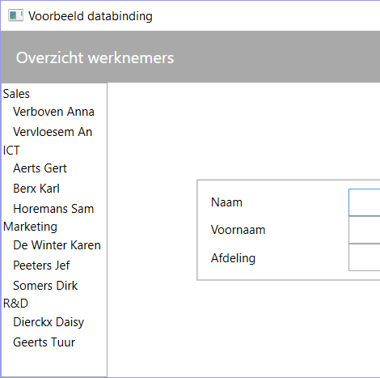
Doel
Werknemers tonen per afdeling
Gegevens kunnen gewijzigd worden. Voorbeeld na wijzigen afdeling van Sales naar ICT

Slide 3
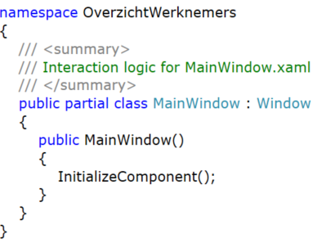
Doel
Alles wordt uitgewerkt met databinding.
De codebehind-file blijft leeg.

Slide 4
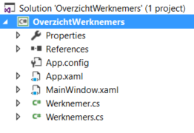
OverzichtWerknemers
File Open/Project /OverzichtWerknemers

Slide 5
Basis MainWindow.xaml
<DockPanel>
<TextBlock/>
<ListBox/>
<Border>
<Grid>
<Label Grid.Row="0" Grid.Column="0" Content="Naam"/>
<TextBox Grid.Row="0" Grid.Column="1" />
<Label Grid.Row="1" Grid.Column="0" Content ="Voornaam"/>
<TextBox Grid.Row="1" Grid.Column="1" />
<Label Grid.Row="2" Grid.Column="0" Content="Afdeling"/>
<TextBox Grid.Row="2" Grid.Column="1" />
</Grid>
</Border>
</DockPanel>

Slide 6
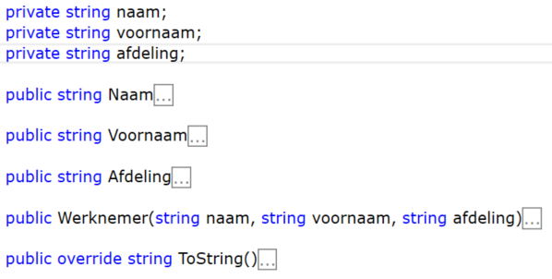
Klasse Werknemer.cs
Encapsulated properties naam, voornaam en afdeling
Constructor
Override van de ToString()-methode

Slide 7
Klasse Werknemer.cs
Bijzonder aan deze klasse is dat deze de interface INotifyPropertyChanged implementeert.
Deze interface bevat een event, PropertyChanged, dat moet worden afgevuurd telkens een property in de klasse van inhoud wijzigt.
Het Binding mechanisme van WPF let op deze events en zal waar nodig de Bindings verversen en dus de nieuwe data op het scherm tonen.

Slide 8
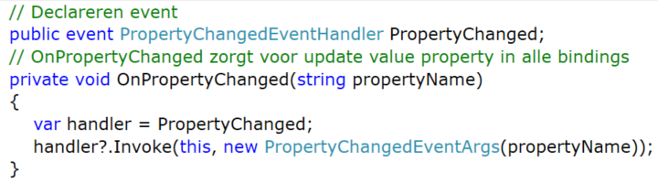
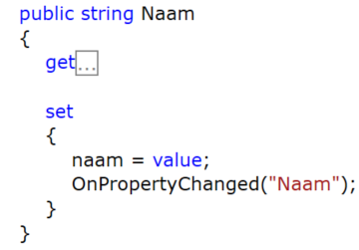
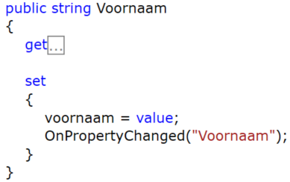
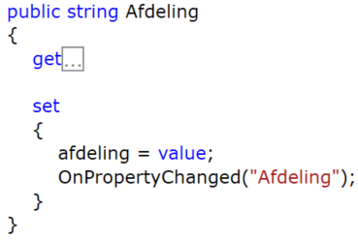
Klasse Werknemer.cs
Declaratie PropertyChanged event
Oproep OnPropertyChanged in elke setter.
Notes:
// Declareren event
public event PropertyChangedEventHandler PropertyChanged;
// OnPropertyChanged zorgt voor update value property in alle bindings
private void OnPropertyChanged(string propertyName)
{
var handler = PropertyChanged;
handler?.Invoke(this, new PropertyChangedEventArgs(propertyName));
}

Slide 9
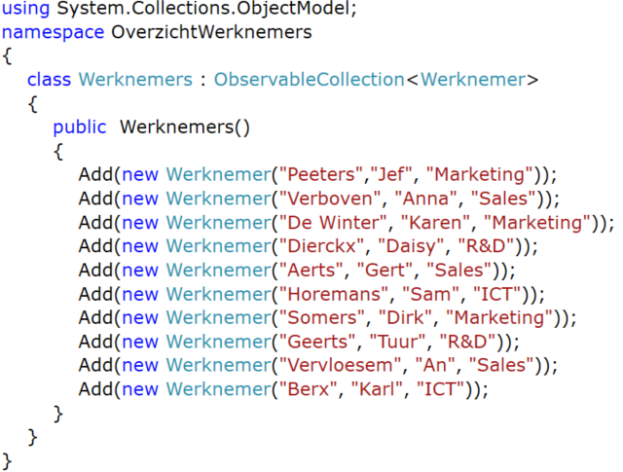
Klasse Werknemers.cs
Initialiseert een ObservableCollection met Werknemer-objecten
Notes:
class Werknemers : ObservableCollection<Werknemer>
{
public Werknemers()
{
Add(new Werknemer("Peeters","Jef", "Marketing"));
Add(new Werknemer("Verboven", "Anna", "Sales"));
Add(new Werknemer("De Winter", "Karen", "Marketing"));
Add(new Werknemer("Dierckx", "Daisy", "R&D"));
Add(new Werknemer("Aerts", "Gert", "Sales"));
Add(new Werknemer("Horemans", "Sam", "ICT"));
Add(new Werknemer("Somers", "Dirk", "Marketing"));
Add(new Werknemer("Geerts", "Tuur", "R&D"));
Add(new Werknemer("Vervloesem", "An", "Sales"));
Add(new Werknemer("Berx", "Karl", "ICT"));
}
}

Slide 10
Klasse Werknemer.cs
Een ObservableCollection heeft dezelfde werking als een generieke List<T>.
Het voordeel is echter dat een ObservableCollection gebonden UI-elementen automatisch op de hoogte brengt als er items
in de lijst gewijzigd worden,
aan de lijst toegevoegd worden,
of uit de lijst verwijderd worden.
Bij binding met een ObservableCollection, voegt WPF automatisch een CollectionChanged event handler toe aan de ObservableCollecions events.

Slide 11

MainWindow.xaml
Instellen van de databinding resources geldig voor het volledige window
Alle data worden opgehaald uit de klasse Werknemers

Slide 12
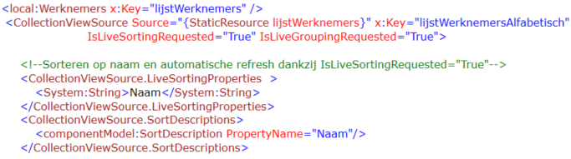
CollectionViewSource
Om de opgehaalde data voor binding te sorteren en groeperen maak je gebruik van een CollectionViewSource
Sorteren via <SortDescriptions>
Direct sorteren bij wijzigingen via <LiveSortingProperties>
Notes:
<CollectionViewSource Source="{StaticResource lijstWerknemers}" x:Key="lijstWerknemersAlfabetisch"
IsLiveSortingRequested="True" IsLiveGroupingRequested="True">
<!--Sorteren op naam en automatische refresh dankzij IsLiveSortingRequested="True"-->
<CollectionViewSource.LiveSortingProperties >
<System:String>Naam</System:String>
</CollectionViewSource.LiveSortingProperties>
<CollectionViewSource.SortDescriptions>
<componentModel:SortDescription PropertyName="Naam"/>
</CollectionViewSource.SortDescriptions>
<!--Groeperen per afdeling en automatische refresh dankzij IsLiveGroupingRequested="True"-->
<CollectionViewSource.LiveGroupingProperties>
<System:String>Afdeling</System:String>
</CollectionViewSource.LiveGroupingProperties>
<CollectionViewSource.GroupDescriptions>
<PropertyGroupDescription PropertyName="Afdeling"/>
</CollectionViewSource.GroupDescriptions>
</CollectionViewSource>

Slide 13
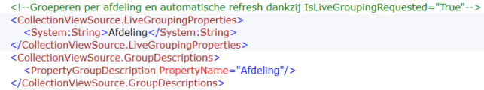
CollectionViewSource
Om de opgehaalde data voor binding te sorteren en groeperen maak je gebruik van een CollectionViewSource
Groeperen via <GroupDescriptions>
Hergroeperen bij wijzigingen via <LiveGroupingProperties>

Slide 14
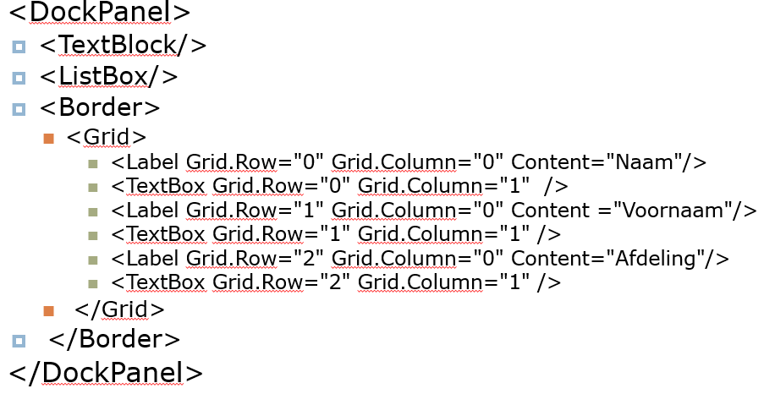
Instellen DataContext
DataContext wordt ingesteld op zo hoog mogelijk niveau in de wpf-boomstructuur
→ op niveau <DockPanel>

Slide 15
Binding ListBox
Binding van DockPanel wordt overgenomen
IsSynchronizedWithCurrentItem zorgt ervoor dat altijd het CurrentItem van de werknemerscollectie geselecteerd is.
De gebonden ListBox toont dan werknemer-objecten conform de ToString()-methode.

Slide 16
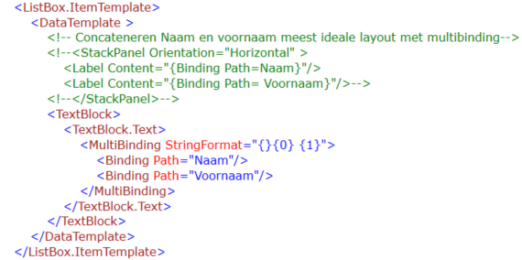
Binding ListBox item
Wil je een andere opmaak voor de items dan ToString() kan je deze zelf instellen via een <ListBox.ItemTemplate>
Notes:
<ListBox.ItemTemplate>
<DataTemplate >
<!-- Concateneren Naam en voornaam meest ideale layout met multibinding-->
<!--<StackPanel Orientation="Horizontal" >
<Label Content="{Binding Path=Naam}"/>
<Label Content="{Binding Path= Voornaam}"/>-->
<!--</StackPanel>-->
<TextBlock>
<TextBlock.Text>
<MultiBinding StringFormat="{}{0} {1}">
<Binding Path="Naam"/>
<Binding Path="Voornaam"/>
</MultiBinding>
</TextBlock.Text>
</TextBlock>
</DataTemplate>
</ListBox.ItemTemplate>

Slide 17
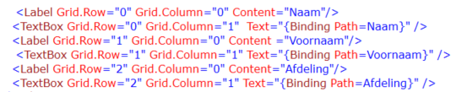
Binding TextBox
Text-property tekstvakken wordt gebonden aan de bijhorende properties van het CurrentItem (Werknemer)-object.
Notes:
<Label Grid.Row="0" Grid.Column="0" Content="Naam"/>
<TextBox Grid.Row="0" Grid.Column="1" Text="{Binding Path=Naam}" />
<Label Grid.Row="1" Grid.Column="0" Content ="Voornaam"/>
<TextBox Grid.Row="1" Grid.Column="1" Text="{Binding Path=Voornaam}" />
<Label Grid.Row="2" Grid.Column="0" Content="Afdeling"/>
<TextBox Grid.Row="2" Grid.Column="1" Text="{Binding Path=Afdeling}" />

Slide 18
Binding TextBox
Bij wijzigen van de afdeling van een werknemer, wordt
het InotifyPropertyChanged-event van de property Afdeling afgevuurd,
de ObservableCollection Werknemers automatisch van de wijziging op de hoogte gebracht.
Resultaat:
De gebonden ListBox met LiveGroupingIsRequested op True past automatisch de gebonden waarde en de groepering aan.

Slide 19
Aan de slag
Uitwerken voorbeeld uit presentatie
Code staat telkens in notitieruimte slides
Oefening Overzicht orders

